Slide 1
Velkommen på kursus hos CFSA

Slide 2
Program for i dag

Slide 3
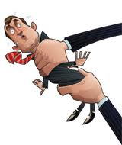
Hvorfor er der behov for en bisidder?
Borgeren føler sig ikke hørt (problemet bliver ikke ordentligt løst)
Får ikke sagt alt det han/hun gerne ville sige eller spørge om
Borgeren hører ikke, hvad der bliver sagt

Slide 4
Hvad gør en bisidder?
Den populære version:
At være bisidder betyder at man hjælper borgerne til at udtrykke deres behov og de ansatte til at holde mund og lytte!
Den populære version
At være bisidder betyder at man hjælper borgerne til at udtrykke deres behov og de ansatte til at holde mund og høre efter !

Slide 5
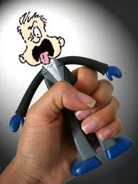
Hvad gør en bisidder?
En bisidder hjælper borgeren med
at sige det, hun gerne vil sige,
at hjælpe borgere med at varetage hendes interesser,
at hun får den vejledning og støtte, hun har ret til.

Slide 6
Hvad gør en bisidder

Slide 7
Hvad er en bisidder ikke
Mægling
Socialt arbejde
Venskab

Slide 8
Og det er heller ikke….Partrepræsentation

Slide 9
Øvelse: Tip en 13’er

Slide 10
Den juridiske ramme
Myndighed
Borger
Bisidder

Slide 11
Magtens tredeling Grundloven § 3
Notes:
Magten er fordelt mellem den lovgivende magt (de af folket valgte repræsentanter) til at ‘give loven’, den udøvende magt (Politi og anklagemyndighed, ministerier, styrelser, statsforvaltning og kommuner) og den dømmende magt.
Den udøvende magt er altså underlagt de af folket givne love og kan ikke handle uden lovhjemmel.
Den dømmende magt har mandat til at domme i hht gældende lov.

Slide 12
Den juridiske ramme
Grundlov,
EMRK,
Uskrevne
retsgrundsætninger
Cirkulærer
Anordninger
Processuelle og
Materielle regler
Vejledninger

Slide 13
Den juridiske ramme - Grundloven
Den personlige frihed er ukrænkelig. § 71
Boligen er ukrænkelig. § 72
Ejendomsretten er ukrænkelig. § 73
Grundloven

Slide 14
Processuelle regler
Borgerens ret til at ‘se ind’ i forvaltningen og deltage og kontrollere forvaltningen
Borgerens retsstilling i forhold til forvaltningen når der skal træffes afgørelser.
Borgerens ret til at blive inddraget i sin sag.
Offentligheds-loven
Offentlig-
hedsloven
Forvaltnings-loven
Retssikkerhedsloven
Forvaltnings-loven
§§§§
Retssikkerhedsloven

Slide 15
Materielle regler
Serviceloven
Sundhedsloven
Dagpengeloven
Osv….
Retsgrundsætninger
§§§§

Slide 16
Uskrevne retsgrundsætninger
Legalitetsprincippet
Oplysningsprincip
Dialogprincip
Proportionalitetsprincip
Uskrevne
retsgrundsætninger

Slide 17
Retsgrundsætninger - Legalitet
Retsgrundsætning nr. 1: Legalitet
Hovedregel: Der skal være lovhjemmel til alt hvad forvaltningen gør (grundloven §3)
Undtagelse: anstaltsforhold

Slide 18
Retsgrundsætninger - Legalitet
Retsgrundsætning nr. 1: Legalitet
Afgørelser skal være lovlige (lovhjemmel)
Begrundelser skal være sagligt begrundede (tage udgangspunkt i borgerens behov)
(betingelser eller hensyn)

Slide 19
Retsgrundsætninger - Dialog
Retsgrundsætning nr. 1: Legalitet
Hvad: Sikre borgernes rettigheder og indflydelse, når de sociale myndigheder behandler sager,

Slide 20
Retsgrundsætninger – Dialog
Lov om retssikkerhed og administration på det sociale område
§ 4. Borgeren skal have mulighed for at medvirke ved behandlingen af sin sag. Kommunalbestyrelsen tilrettelægger behandlingen af sagerne på en sådan måde, at borgeren kan udnytte denne mulighed

Slide 21
Retsgrundsætninger – Dialog (bisidder)
Forvaltningsloven, kapitel 3,
Sundhedsloven
‘§ 8: Den, der er part i en sag, kan på ethvert tidspunkt af sagens behandling lade sig repræsentere eller bistå af andre. Myndigheden kan dog kræve, at parten medvirker personligt, når det er af betydning for sagens afgørelse’.

Slide 22
Retsgrundsætninger – Dialog (vejledning)
Forvaltningsloven
§ 7. En forvaltningsmyndighed skal i fornødent omfang yde vejledning og bistand til personer, der retter henvendelse om spørgsmål inden for myndighedens sagsområde.
Stk. 2. Modtager en forvaltningsmyndighed en skriftlig henvendelse, som ikke vedrører dens sagsområde, videresendes henvendelsen så vidt muligt til rette myndighed.

Slide 23
Retsgrundsætninger - Oplysningsprincip
Retsgrundsætning nr. 4: Officialitet
Hvad: ”myndigheden har ansvaret for, at sager, der behandles, er oplyst i tilstrækkeligt omfang til, at myndigheden kan træffe en materiel rigtig afgørelse.”
§ 10 i Lov om retssikkerhed og administration på den sociale område.

Slide 24
Retsgrundsætninger - Oplysningsprincip
Retsgrundsætning nr. 4: Officialitet
Afgrænsning af sagens ramme
Forvaltningen skal behandle ansøgninger og spørgsmål om hjælp i forhold til alle de muligheder, der findes for at give hjælp efter den sociale lovgivning, herunder også rådgivning og vejledning og hjælp hos andre myndigheder.
RTS §

Slide 25
Retsgrundsætninger - Oplysningsprincip
Retsgrundsætning nr. 4: Officialitet
Hvilke oplysninger er nødvendige, før kommunen kan træffe afgørelse i en sag. (fastlæggelse af relevante beviskrav)
Princippet om ‘godt nok’
Relevanskriterier
Fokus på fakta
Forvaltningens OG borgerens interesser

Slide 26
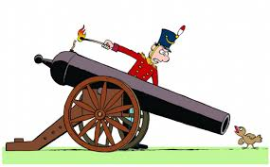
Retsgrundsætninger - Proportionalitet
Retsgrundsætning nr. 3: Proportionalitet
Hvad: Mindst indgribende tiltag
Hvorfor: Forebygge at den besluttende myndighed i sin iver efter at varetage uvedkommende hensyn/formål griber uforholdsmæssigt hårdt ind i borgerens interesse.
Sikre at foranstaltningen er egnet til at nå målet.

Slide 27
Retsgrundsætninger – Proportionalitet
Retsgrundsætning nr. 3: Proportionalitet
Per og Lise henvender sig på hospitalet fordi deres datter Maja på 6 måneder har ‘blå mærker’ forskellige steder på kroppen.
På hospitalet kan lægen ikke umiddelbart finde nogen forklaring på de blå mærker. Der er ikke (andre) tegn på vold. Lægen bemærker at parret virker anspændt og vælger at lave en underretning til kommunen.
På baggrund af underretningen vælger kommunen at lave en ‘straks anbringelse’ af Maja hos en plejefamilie mens sagen undersøges yderligere.
Parret har en søn på 3 år, der går i børnehave. Der er aldrig nogen der har lavet en underretning er på ham eller fundet tegn på vold.
Er beslutningen om straks-anbringelse proportional?
Hvad kunne kommunen have gjort i stedet?

Slide 28
Retsgrundsætninger – Proportionalitet
Retsgrundsætning nr. 3: Proportionalitet
I handleplanen for en udviklingshæmmet pige i X-købing stor der, at det er målet at pigen skal lære at knytte venskaber og at hun skal tabe sig.
Derfor besluttes det at pigen, sammen med sin støtte-kontaktperson, skal gå rundt om en nærliggende sø to gange om ugen. Gåturen afsluttes med et cafe-besøg.
Er handleplanens indhold (gåtur og cafe-besøg) proportional (egnet) til formålet?

Slide 29
Hvad er sagens gang
Notatpligt, offentlighedsloven § 6
Sagen oplyses
Partshøring
Afgørelse
Klage
Ret til vejledning
( § 7 og 25)
Legalitet
Proportionalitet
Ret til at blive hørt
(§19-20)
Dialogprincip
Ret til en skriftlig begrundelse
(§ 22 og 23)
Ret til at klage
(§ 25)
Oplysningsprincip

Slide 30
Hvad er sagens gang – hvad kan bisidderen gøre
Hjælpe borgeren til at forberede mødet. Få delt alle væsentlige oplysninger
Hjælpe med at læse afgørelsen. Er den i orden?
Indhente oplysninger
Skrive en klage
Sagen starter
Partshøring
Afgørelse
Klage
Ret til at blive hørt
(§19-20
Ret til en skriftlig begrundelse
(§ 22 og 23)
Ret til vejledning
( § 7 og 25)
Ret til at klage
(§ 25)
V e j l e d n i n g

Slide 31
Pause

Slide 32
Filtre i kommunikationen
Afsender
Budskab
r
Filter
Filter
Modtager
Hører borgeren hvad der bliver sagt?
Hører sagsbehandleren hvad borgeren siger?
Får borgeren sagt det han vil sige på en måde så det bliver forstået?

Slide 33
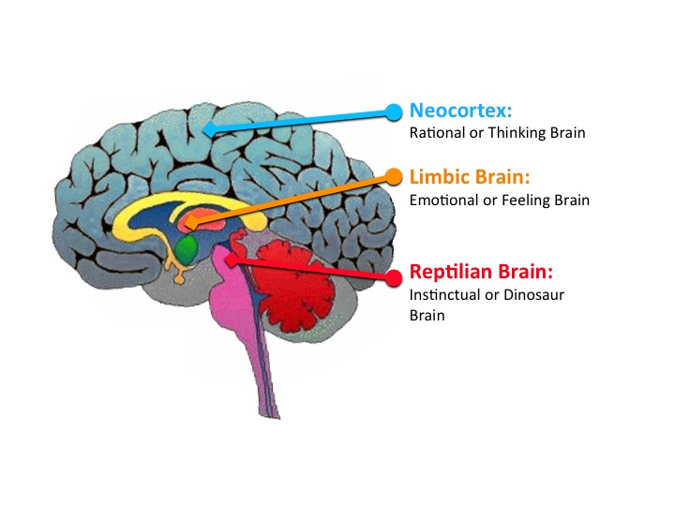
Når hjernen ‘slår knuder’
10-100 neuroner pr sekund
6.000.000.000 neuroner pr. sekunder

Slide 34
Hvad føler vi, når vi tænker?
Handling
Benæg-telse
Reaktion
Accept

Slide 35
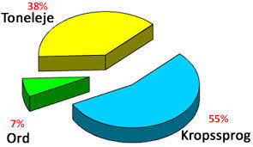
Hvad kommunikerer vi med?

Slide 36
Øvelse – ord er ikke alt

Slide 37
Hvilke briller har vi på?

Slide 38
Øvelse: Forbered Hanne’s møde med kommunen

Slide 39
Hvordan gør vi filtrene mindre?

Slide 40
Ligeværdig kommunikation

Slide 41
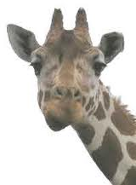
Ligeværdig kommunikation
Undgår beskyldninger, anerkender og udforsker
Udtrykker egne interesser og behov.
Stiller spørgsmål.

Slide 42
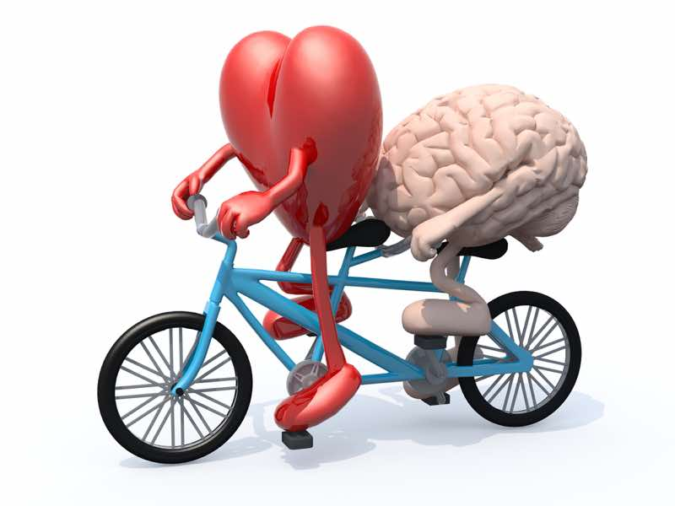
Udforskende spørgsmål
Gå på opdagelse i den andens virkelighed
Vær åben og nysgerrig
Giv plads til kompleksitet uden at konkludere
Spørg ind til den andens virkelighed

Slide 43
Forbinder følelser og rationalitet
Standpunkt
Behov
Bekymring
Interesse

Slide 44
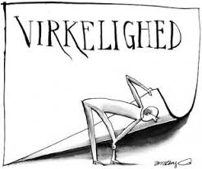
Stiller spørgsmål

Slide 45
Gode spørgsmål
Mest effektive:
Åbne spørgsmål
Opfølgende spørgsmål
Alternative spørgsmål
Lukkede spørgsmål
Ledende spørgsmål?

Slide 46
Øvelse: Identificer de forskellige spørgsmålstyper

Slide 47
Bisidderopgaven: Før under og efter mødet

Slide 48
Før Mødet - Relationen
Hvorfor er vi her?
Hvad er det vi skal sammen?
Hvad kan vi forvente af hinanden?

Slide 49
Situationen
Situationen
Hvad er borgerens situation, og familiære situation?
Er der noget borgeren er bekymret for?
Problemer (eller udfordringer)
Hvad er borgerens behov (en bolig, penge, sygdom)
Hvad står i vejen for at borgeren kan få opfyldt sit/sine behov

Slide 50
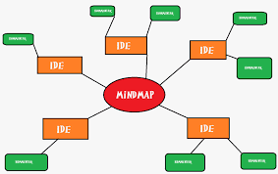
Skab overblik

Slide 51
Øvelse
Kortlæg Johns situation
Hvilke behov har han? Hvordan kan de imødekommes?

Slide 52
Det gode møde
Skabende – hvad vil vi skabe?
Effektivt
Involverende
Meningsfyldte

Slide 53
Det gode møde
Hvad skal vi mødes om?
Hvad vil vi gerne have ud af mødet?
Hvor lang tid har vi?
Er de relevante deltagere til stede på mødet?

Slide 54
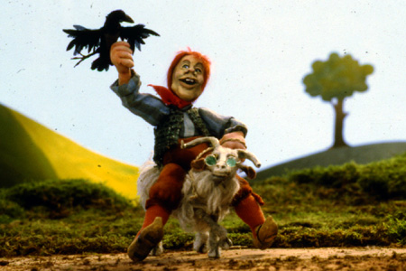
Den gode begyndelse

Slide 55
Under mødet: Hold det på sporet
Bevar roen – sæt ord på det der fylder
Hold den ‘gode tone’
Bevar fokus
Forbind standpunkter, følelser og behov (spørg ind)

Slide 56
Standpunktsudvekling
Standpunktsudveksling

Slide 57
Under mødet – stil åbne spørgsmål
Hvad mener du, når du siger sådan?
Hvad bekymrer dig ved forslaget
Hvilke behov opfylder forslaget (ikke)
Hvad er jeres interesse i denne sag?

Slide 58
Efter mødet
Afrunding
Referat
Næste skridt
Evaluering af mødet

Slide 59
‘Afgørelsens time’ - Krav til afgørelsen
Har kommunen de rigtige, faktiske oplysninger – og bruger de dem i afgørelsen?
Er der krav om Handleplan, funktionsevneundersøgelse, arbejdsprøvning – og er det foretaget og brugt i afgørelsen?
Er borgeren blevet partshørt i oplysningerne?

Slide 60
Hvad skal en afgørelse indeholde?
Selve afgørelsen
Henvisning til relevante retsregler
Begrundelse (hvad er der lagt vægt på ved afgørelsen – her skal afgørelsen koble reglerne med de faktiske omstændigheder – og både forhold der vejer for og imod skal inddrages i overvejelserne.
Klagevejledning

Slide 61
Hvad skal en afgørelse indeholde?
Øvelse: Er afgørelsen som den skal være?

Slide 62
Principper for godt bisidderarbejde
Uafhængighed og upartiskhed
Myndig gørende
Inkluderende
Fortrolighed
Tilgængelighed og synlighed

